Slide 1

Day10_javaScript高级

Slide 2
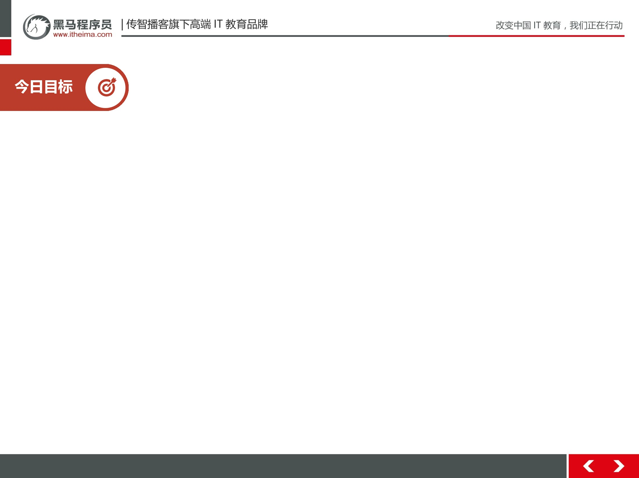
能够掌握js的Bom对象
能够掌握js的Dom对象
独立完成四个案例

Slide 3
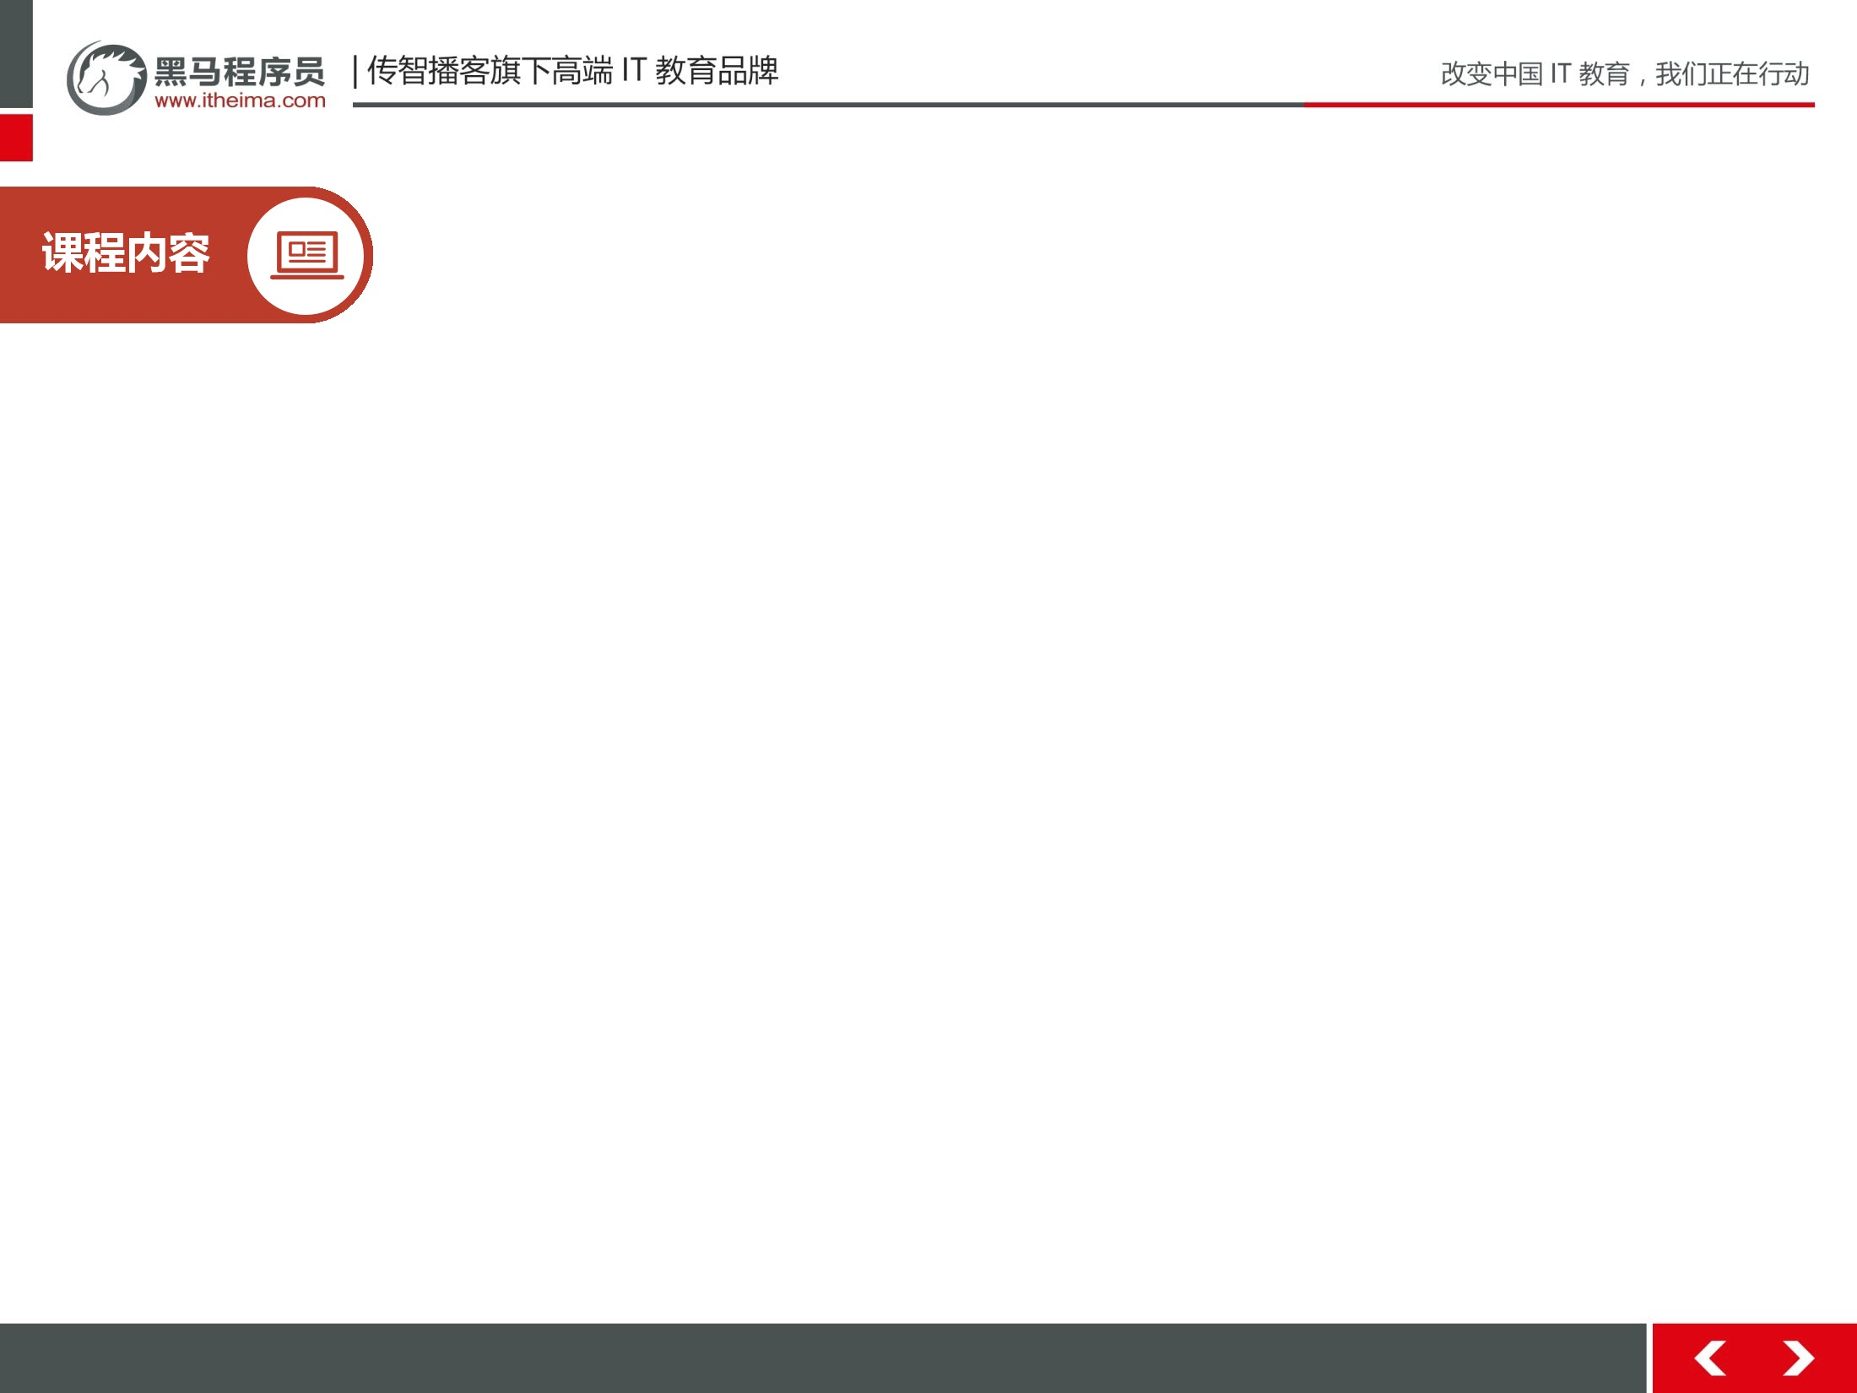
Js的Bom对象（重要）
Js的Dom对象（重点）
四个案例(重要)

Slide 4
01
1.1 今日内容
1.2 DOM简单学习
1.3 事件简单学习
1.4 案例1_电灯开关

Slide 5

1.1 主要内容概述
K
W
学习目标：今日内容
掌握程度：知道
时长：01分47秒
课程信息
要点提示
无

Slide 6
K
W
L
S
1.2 DOM简单学习
学习目标：能够知道DOM是什么
掌握程度：记忆
时长：14分21秒
课程信息
要点提示
DOM表示什么对象?

Slide 7
K
W
L
S
1.2 Dom简单学习
Dom的功能？
问答
Notes:
控制html文档的内容
获取页面标签(元素)对象：Element

Slide 8
K
W
L
1.3 事件简单学习
学习目标：了解什么是事件
掌握程度：了解
时长：14分21秒
课程信息
要点提示
什么是事件

Slide 9
K
W
L
1.4 案例1_电灯开关
学习目标：完成电灯开关的代码书写
掌握程度：应用
时长：08分00秒
课程信息
要点提示

Slide 10
02
2.1 BOM_概述
2.2 BOM_Window_弹出方法
2.3 BOM_Window_打开关闭方法
2.4 BOM_Window_定时器方法

Slide 11
K
2.1 BOM_概述
学习目标： 理解什么是BOM
掌握程度：理解
时长：07分50秒
课程信息
要点提示
BOM指的什么

Slide 12
K
W
L
2.1 BOM_概述
什么是BOM?
问答
Notes:
概念：Browser Object Model 浏览器对象模型 * 将浏览器的各个组成部分封装成对象。
组成：
* Window：窗口对象
* Navigator：浏览器对象
* Screen：显示器屏幕对象
* History：历史记录对象
* Location：地址栏对象

Slide 13
K
2.2 BOM_Window_弹出方法
学习目标：掌握window对象的弹出方法
掌握程度：理解
时长：10分28秒
课程信息
要点提示

Slide 14
K
2.3 BOM_Window_打开关闭方法
学习目标： 知道窗口开关闭方法
掌握程度：知道
时长：08分23秒
课程信息
要点提示

Slide 15
K
2.4 BOM_Window_定时器方法
学习目标： 掌握定时器方法
掌握程度：知道
时长：08分56秒
课程信息
要点提示

Slide 16
03
3.1 案例2_轮播图
3.2 BOM_Window_属性
3.3 BOM_Location
3.4 案例3_自动跳转首页

Slide 17
K
W
3.1 案例2_轮播图
学习目标：完成轮播图代码的书写
掌握程度：应用
时长：10分20秒
课程信息
要点提示

Slide 18
K
W
L
3.1案例2_轮播图
(10分钟)
练习轮播图
练习

Slide 19
K
W
L
3.2 BOM_Window_属性
学习目标： 能够使用Window_属性
掌握程度：应用
时长：05分11秒
课程信息
要点提示

Slide 20
K
W
L
3.3 BOM_Location
学习目标： 使用location对象的方法和属性
程度：应用
时长：08分32秒
课程信息
要点提示

Slide 21
K
W
L
3.4 案例3_自动跳转首页
学习目标： 完成自动跳转代码的书写
程度：应用
时长：09分02秒
课程信息
要点提示

Slide 22
K
W
L
3.4 案例3_自动跳转首页
(10分钟)
练习自动跳转页
练习

Slide 23
04
4.1 BOM_History
4.2 DOM_概述
4.3 DOM_Document对象_获取Element方法
4.4 DOM_Document对象_创建DOM对象

Slide 24
K
4.1 BOM_History
学习目标： 了解history对象的属性和方法
掌握程度：记忆
时长：11分55秒
课程信息
要点提示

Slide 25
K
4.2 DOM_概述
学习目标：能够描述Dom是什么
掌握程度：应用
时长：08分16秒
课程信息
要点提示

Slide 26
K
W
L
4.2 DOM_概述
(10分钟)
什么是Dom
问答
Notes:
Document Object Model 文档对象模型
* 将标记语言文档的各个组成部分，封装为对象。可以使用这些对象，对标记语言文档进行CRUD的动态操作

Slide 27
K
4.3 DOM_Document对象_获取Element方法
学习目标： 掌握获取Element方法
掌握程度：应用
时长：11分49秒
课程信息
要点提示

Slide 28
K
W
L
4.3 DOM_Document对象_获取Element方法
(10分钟)
练习获取Elment对象的方法
练习

Slide 29
K
4.4 DOM_Document对象_创建DOM对象
学习目标： 掌握创建DOM对象的方法
掌握程度：应用
时长：02分05秒
课程信息
要点提示

Slide 30
05
5.1 DOM_Element对象
5.2 DOM_Node对象
5.3 案例4_动态表格_添加

Slide 31
K
5.1 DOM_Element对象
学习目标：使用Element对象的方法和属性
掌握程度：应用
时长：06分21秒
课程信息
要点提示

Slide 32
K
W
L
5.1 DOM_Element对象
Element对象的操作属性的方法
问答
Notes:
方法： 1. removeAttribute()：删除属性 2. setAttribute()：设置属性

Slide 33
K
5.2 DOM_Node对象
学习目标： 使用Node对象的方法和属性
掌握程度：应用
时长：15分36秒
课程信息
要点提示

Slide 34
K
5.3 案例4_动态表格_添加
学习目标： 完成动态添加表格代码的书写
掌握程度：应用
时长：15分49秒
课程信息
要点提示

Slide 35
06
6.1 案例4_动态表格_删除
6.2 HTMLDOM_innerHTML
6.3 HTMLDOM_样式控制

Slide 36
K
6.1 案例4_动态表格_删除
学习目标： 完成动态表格删除代码的书写
掌握程度：应用
时长：05分58秒
课程信息
要点提示

Slide 37
K
W
L
6.1 案例4_动态表格_删除
(20分钟)
练习动态添加和删除表格
练习

Slide 38
K
6.2 HTMLDOM_innerHTML
学习目标： 掌握div和span的innerHTML属性的使用
掌握程度：应用
时长：09分17秒
课程信息
要点提示

Slide 39
K
6.3 HTMLDOM_样式控制
学习目标： 了解样式控制
掌握程度：记忆
时长：07分35秒
课程信息
要点提示

Slide 40


